Slide 1
第五章 教学策略
1. 中学生物课程教学策略概述
“策略”最早见于军事领域，后应用于教育。一般讲，教学策略是为达到某种教学目的使用的手段和方法。在此意义上，教学策略同义于教学方法。
从广义上讲，教学策略不仅用来表示为达到某种教学目的而使用的手段或方法，而且还用来指教学活动的序列计划和师生间连续的有实在内容的交流技巧、艺术。
教学策略是指以一定的教育思想为指导，在特定的教学情境中，为实现教学目标而制定并在实施过程中不断调适、优化，以使教学效果趋于最佳的系统决策与设计。

Slide 2
2. 教学策略与教学方法
教学方法侧重指教学过程的横向结构，指教师的教、学生的学以及教材等教学构成要素之间相互作用的稳定的组合方式，它的实质就是具体处理教与学的关系问题。
教学策略包含多方面的含义，包括目标的设立、媒体的选择、方法的确立、活动的组织、反馈的方法、成绩的评定等。

Slide 3
3. 教学策略的特点
（1）指向性（生成和建构有意义的联系）
（2）整体性（教学媒介、方法步骤、组织形式等）
（3）可操作性（可转化为具体行动）
（4）层次性（不同的教学层次、不同的教学策略）
（5）灵活性

Slide 4
4. 制定教学策略的依据
（1）以教学目标为航向
（2）以教学内容为机身
（3）以教师和学生为机翼
（4）以教学条件为纽带

Slide 5
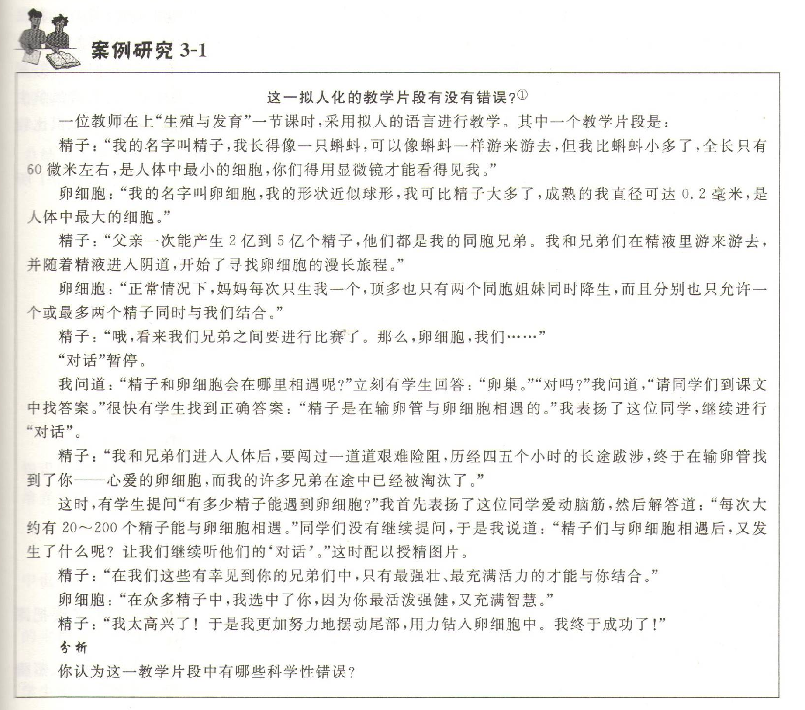

Slide 6
5. 教学策略的分析
一般教学策略
（1）“传递——接受” 教学策略
（2）“引导——发现” 教学策略
新型教学策略
（1）合作学习策略
（2）生成学习策略
（3）自我调节策略

Slide 7
5. 教学策略的分析
一般教学策略
（1）“传递——接受” 教学策略
激发学习动机——复习旧知识——讲授新课——巩固运用——检查

Slide 8
5. 教学策略的分析
五段教学法
德国教育家戚勒和莱因基于赫尔巴特的形式教学阶段而提出的教学理论。
预备——提示——联想——总结——应用
(1) 预备：唤起有关的旧观念，以引起对新知识的兴趣；
(2) 提示：讲授新教材；
(3) 联想(比较与抽象)：对新旧知识进行分析比较，使之建立联系；
(4) 总括：得出结论、定义或法则；
(5) 应用：运用得出的概念或法则解答课题或练习。

Slide 9
5. 教学策略的分析
五段教学法
这个学派试图把教学阶段建立在心理学的基础上，使教学能按照合理的步骤进行。但由于他们把教学阶段看成是独立于教学内容以外的东西，认为任何传授知识的课都应当按这样的公式进行，便陷入形式主义。十九世纪末和二十世纪初盛行于欧美各国；清末传入中国，曾对中小学教学有广泛的影响。

Slide 10
5. 教学策略的分析
九大教学事件
加涅基于"为学习设计教学"为核心提出了"九大教学事件"。是学习的外部条件，但对教学工作来说，是心理学的基础，是适用于各门学科和各级各类学校学生学习的。
引起注意——告知目标——刺激回忆——呈现刺激资料——提供学习指导——引发行为表现——提供反馈——评估行为表现——增强记忆与迁移

Slide 11
5. 教学策略的分析
（2）“引导——发现” 教学策略
教学应该以问题为中心，着眼于学生的思维能力的培养注重学生的活动。
问题——假设——推理——验证——结论

Slide 12
5. 教学策略的分析
新型教学策略
（1）合作学习策略
（2）自我调节策略
（3）生成教学策略

Slide 13
5. 教学策略的分析
（1）合作学习策略
1) 特点：小组自治，积极互赖，人人尽责，同时互动，人际技能、小组技能。
A. 成绩分阵法
全班教学——小组学习——独立测验——计算分数
B. 切块学习
异质合作小组——专家小组——个人测验或小组任务测验
C. 卡甘-谈话卡
每人几张谈话卡——每一次发言交一张——所有人都用完重新开始——评价发言

Slide 14
5. 教学策略的分析
（2）自我调节策略
1) 特点：选择性运用学习策略、根据学习效果对行为作出反馈、主动寻求学习机会。
2) 自我调节学习的基本构成
任务要求（学习类型、学习策略）
个人资源（原有知识、学习策略）
A. 元认知知识
B. 元认知调控——自我调节
计划
反思
评价
检查

Slide 15
5. 教学策略的分析
（3）生成教学策略
生成性学习作为精加工策略里面的其中一类，指的是训练学生对他们所阅读的材料产生一个类比或表象，如图形、图像、表格和图解等，以加强其深层理解。
就最终的目的看，生产还是强调理解，而且产生了原材料完全没有的东西，比如产生课本中没有的句子；与课本中某几句重要信息相关的句子；用自己的话组成的句子。

Slide 16
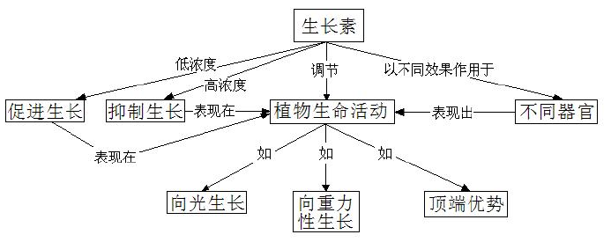

Slide 17
6. 教学方法的类型
（1）传统教学方法：讲授法、谈话法、讨论法
（2）新型教学方法：合作学习教学策略、探究式学习教学策略、概念图教学策略

Slide 18
第一节 传统的教学方法
传统教学法是指教师通过系统，细致的讲解，使学生掌握大量知识的教学方法，形式比较单一，一般都是老师站在讲台上讲，学生在下面被动的接受，这种教学方式教师自由度比较大，而学生只有拼命的努力的听的份，介于这一点，传统教学法也常常被戏称为填鸭式教学。
传统的教学方法：讲授法、谈话法、讨论法。

Slide 19
1. 讲授法
讲授法是教师通过简明、生动的口头语言向学生系统地传授知识，发展学生智力的方法。
讲授法可分为讲述、讲解和讲演三种方式。

Slide 20
1.1 讲述
讲述法是教师用口头语言直接向学生描绘事例、论证事理的一种传授知识的基本方法。它以教师的叙述和说明方式达到教学目的。
讲述法是最通用、最简便，而且在时间上也是最经济的教学法。其方式是由教师讲述、说明、学生静听。教师利用这种方法，向学生讲述故事，讲解教材，使学生明白道理。

Slide 21
1.2 讲解
讲解法是指对概念、原理、原则、公式、要领、观点等进行解释或论证的一种讲授方法。运用讲解法时，应做到讲解目的明确，简明扼要，通俗易懂，正确使用术语。
讲解前，可组织学生预习教材，初步掌握重点、难点，使讲解具有针对性。
讲解时，可灵活运用直接分析或问答、对比等形式，结合实例、幻灯、录像、图表、数据等其他方法、手段，讲清重点，突破难点，启发学生积极思考，加深理解。
讲完后，应有小结，用简明扼要的语言概括所讲的问题，使学生易懂、易记、易用。

Slide 22
1.3 讲演
讲演法是指对某些重要理论和复杂问题，充分展开进行系统阐述和深入分析，由此得出科学结论的一种讲授方法。
讲演法特点是既要描述事实，引出新的知识。它对问题阐述的深度和广度，是讲述法和讲解法所不及的。但讲演花费时间较长。

Slide 23
1.4 讲授法的基本特点
（1）讲授教学要根据一定的教学目的进行传授；
（2）讲授中，教师起主导作用，教师是教学的主要活动者；
（3）讲授中，学生是知识信息的接受者；
（4）口头语言，是传递知识的基本工具；
（5）教师要对讲授的内容做合理的组织。

Slide 24
1.5 讲授法基本要求
（1）熟悉并掌握课程标准和教材内容，科学地组织教学内容。
（2）讲究语言艺术，引起学生足够的注意，使学生能注意听讲。
（3）善于设问解疑，启发学生积极的思维活动。
（4）恰当地运用板书。
（5）讲授过程中辅之以其他教学手段和方法，使之与讲授相互补充，克服讲授法的弱点。

Slide 25
1.6 运用讲授法的注意事项
（1）注意讲授的科学性和思想性
（2）注意讲授时的启发性
（3）注意讲授的语言艺术

Slide 26
2. 谈话法
谈话法又称问答法。教师引导学生运用已有的经验和知识回答提出的问题，借以获得新知识、巩固旧知识或检查知识的教学方法。这种方法较易于集中学生的注意，激发积极的思维活动，提高教学效果。

Slide 27
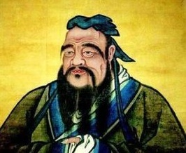
2.1 谈话法的起源
谈话法是最古老的教学方法之一。中国古代教育家孔丘就常用富有启发性的谈话法进行教学。他主张教学要“循循善诱”，运用“叩其两端”的追问方法，从事物的正反两个方面去寻求知识。他还鼓励学生提出问题，对于能提出深刻问题的学生常给予褒奖，并公开表示向学生学习。

Slide 28
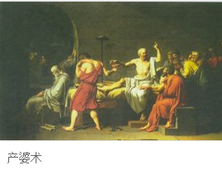
2.1 谈话法的起源
古希腊哲学家苏格拉底也善于运用谈话问答的方法。他并不直接传授知识和经验。而是提出问题，激发学生本人寻求正确的答案;当学生提出问题或做了错误的回答之后，他也不直接进行纠正，而是提出补充问题，把学生进一步引向谬误，然后促使他认识与改正错误。这种方法被后世称为苏格拉底法（产婆术）。
“产婆术”是西方最早的启发式教育。西方教育学传统始于古代希腊的苏格拉底，柏拉图，亚里斯多德。中国最早提出启发式教育的是教育家孔子“不愤不启，不悱不发”。

Slide 29
2.2 谈话法的具体方式
（1）为传授新知识而进行的谈话。
一般是由教师根据教学目的提出一系列前后连贯而又富有启发性的问题，引导学生依据已有的经验和知识，或根据对眼前事物的观察，进行积极的思考作出正确的回答，借以获得新知识。也称启发式谈话法。

Slide 30
2.2 谈话法的具体方式
（2）为巩固知识或检查知识而进行的谈话。
根据学生学过的教材提出一些问题，要学生通过回忆旧知识进行回答，经过知识的再现达到巩固或检查的目的。也称再现谈话法或问答式谈话法。

Slide 31
2.2 谈话法的具体方式
（3）教师在讲授过程中或者在学生活动过程中进行的谈话。
这种谈话有助于提高学生听讲的积极性，提高传授知识的效率;有助于学生顺利地完成独立作业，或明确学习的重点。也称讲授谈话法。

Slide 32
2.3 谈话法的基本要求
（1）要准备好问题和谈话计划；
（2）提出的问题要明确，问题的难易要因人而异；
（3）要善于启发诱导；
（4）要做好归纳、小结。

Slide 33
3. 讨论法
​讨论法是在教师的指导下，学生以全班或小组为单位，围绕教材的中心问题，各抒己见，通过讨论或辩论活动，获得知识或巩固知识的一种教学方法。
​讨论法的优点在于能更好的发挥学生的主动性、积极性，有利于培养学生独立思维能力、口头表达能力，促进学生灵活地运用知识。

Slide 34
3.1 讨论法的基本要求
（1）讨论的问题要具有吸引力。讨论前教师应提出讨论题和讨论的具体要求，指导学生收集阅读有关资料或进行调查研究，认真写好发言提纲。
（2）讨论时，要善于启发引导学生自由发表意见。讨论要围绕中心，联系实际，让每个学生都有发言机会。
（3）讨论结束时，教师应进行小结，概括讨论的情况，使学生获得正确的观点和系统的知识。

Slide 35
3.2 讨论法使用的要点
（1）选择好讨论的主题（效度、难度、新颖度、热度）
（2）把握好讨论的时机（铺垫、学生提问）
（3）分配好讨论的角色（分组、组内分配）
（4）安排好讨论的程序（交流、改进、总结）
（5）使用好讨论的结果（资源要素、布置作业、课外探讨）
（6）训练好讨论的技能（思维能力、口头表达能力、交际能力）

Slide 36
3.3 运用讨论法的基本步骤
（1）确定讨论目标
（2）选择讨论内容
（3）根据需要合理分组
（4）明确讨论形式（开放式、半开放式、集中式）
（5）组织实施讨论
（6）进行概括总结

Slide 37
3.4 运用讨论法的注意事项
（1）注意讨论法使用的对象和范围
（2）注意讨论法使用的时间和频率
（3）注意组织好讨论的过程

Slide 38
第二节 探究学习的教学策略
1. 探究式教学的课程理念
（1）面向全体学生
为每一个学生的生活、工作和终生学习及发展奠定基本的生物学素养的基础。
（2）提高生物学科学素养
具有基本的生物学知识，相应的技能和能力，对社会中的生物学问题的解决有浓厚兴趣并积极参与，用正确的价值观规范自己的态度、行为和习惯。
（3）倡导探究性学习
通过观察、实验、实习、探究了解生物学原理和概念，体会和学习科学的思维方法，科学探究活动是学习生物学的一个主要形式。

Slide 39
2. 探究学习的相关概念
探究，亦称发现学习，是指学生在学习情境中通过观察、阅读，发现问题，搜集数据，形成解释，获得答案并进行交流、检验、探究性学习。

Slide 40
2. 探究学习的相关概念
《全日制义务教育生物课程标准（实验稿）》认为，生物课程中的科学探究是学生积极主动地获取生物科学知识，领悟科学研究方法而进行的各种活动。
《美国国家科学教育标准》中对探究的描述：科学探究指的是科学家们用于研究自然界并基于此种研究获得的证据提出种种解释的多种不同途径。
在BSCS教材中，探究被认为是主动学习的核心，探究教学的原则是“让学生自己得出概念，而不是把概念灌输给学生。”

Slide 41
2. 探究学习的相关概念
探究学习是在学生在主动参与的前提下，根据自己的猜想或假设，在科学理论指导下，运用科学的方法对问题进行研究，在研究过程中获得创新实践能力、获得思维发展，自主构建知识体系的一种学习方式。

Slide 42
2. 探究学习的相关概念
探究教学 (Inquiry Teaching)，又称发现法、研究法，是指学生在学习概念和原理时，教师只是给他们一些事例和问题，让学生自己通过阅读、观察、实验、思考、讨论、听讲等途径去独立探究，自行发现并掌握相应的原理和结论的一种方法。
它的指导思想是在教师的指导下，以学生为主体，让学生自觉地、主动地探索，掌握认识和解决问题的方法和步骤，研究客观事物的属性，发现事物发展的起因和事物内部的联系，从中找出规律，形成自己的概念。可见，在探究式教学的过程中，学生的主体地位、自主能力都得到了加强。

Slide 43
基本环节 主要方法 技能手段
提出问题
作出假说
观察
科学探究的方法
测量
获得事实的方法
调查
记录
进一步探究
实验
测定技术与手段
变量分析与条件控制
操作技能
处理资料的方法
数据的转换
数理统计方法
关系分析
科学抽象
归纳、概括
结论
得出结论的方法
问题与假说
建立模型
评价、发表与交流

Slide 44
3. 探究教学的特征
学生对自然事物与现象主动地去研究，经过探求自然的过程获得科学上的知识。
为了研究自然而培养所需要的探究能力。
有效地形成认识自然基础的科学概念。
培养探究未知自然的积极态度。
通过探究活动而学得的知识是科学概念而不是文字知识。

Slide 45
4. 探究教学的目标
使学生通过自己来解决问题或回答问题；保持学生的好奇心；让学生参与需要高水平认知和技能的活动；形成积极地对待科学的态度；为学生提供具体的经验。
探究式教学视频：人口数量变化的原因课例

Slide 46
5. 探究式教学的基本形式
发现式探究
推理式探究
实验式探究
根据探究活动的形式划分

Slide 47
5.1 发现式探究
以学生本身观察和经验为基础，在学习情境中通过自己的探索自我发现学习的内容要点。
第一阶段
老师将预先准备的教具交给学生，根据教具的质、量让学生单独或分组集体操作这些教具。
第二阶段
让各组学生开发他们的操作方式和他们的发现，并鼓励全班学生讨论他们刚才所获得的学习经验。

Slide 48
5.1 发现式探究
教师提供开放性的问题
我们看到了什么？
你是怎么想的？
这种现象为什么会发生？
我们怎么才能使这种现象发生？
你同意这种观点吗？
为什么会这样呢？
这些动物有些什么共同特性？

Slide 49
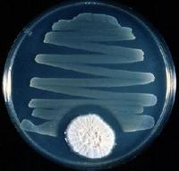
5.1 发现式探究
为什么透亮的圈内没有细菌生长？
——弗莱明发现青霉素

Slide 50
5.2 推理性探究
直接或间接观察现象、资料（并不一定需要实验）。
质疑、思考、归纳、推理，得出结论。
开发学生的批判性思维技能。
特点
过程
学生通过问题进行思考；学生直接或间接地观察现象；学生通过提出疑问和讨论来得出或归纳出概念。
教师讲述、师生共同讨论、学生运用推理方法形成概念等步骤。

Slide 51
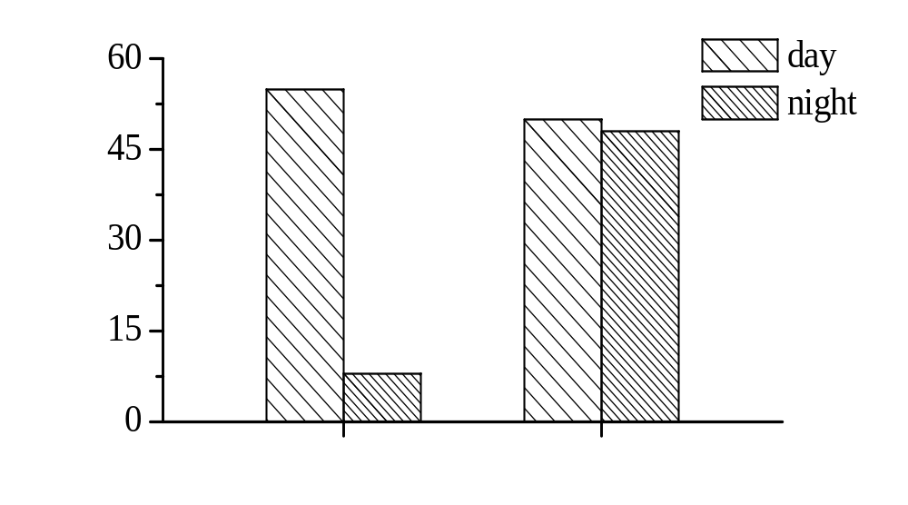
探究性问题一：探究根部吸水和吸收无机盐的关系
材料1
吸水量 吸收无机盐量
(1) 分别测定某植物白天、晚上吸水量和吸收无机盐量
(2) 引导学生对图进行定性和定量分析
(3) 得出：根对水分的吸收和对无机盐的吸收不是同一个过程

Slide 52
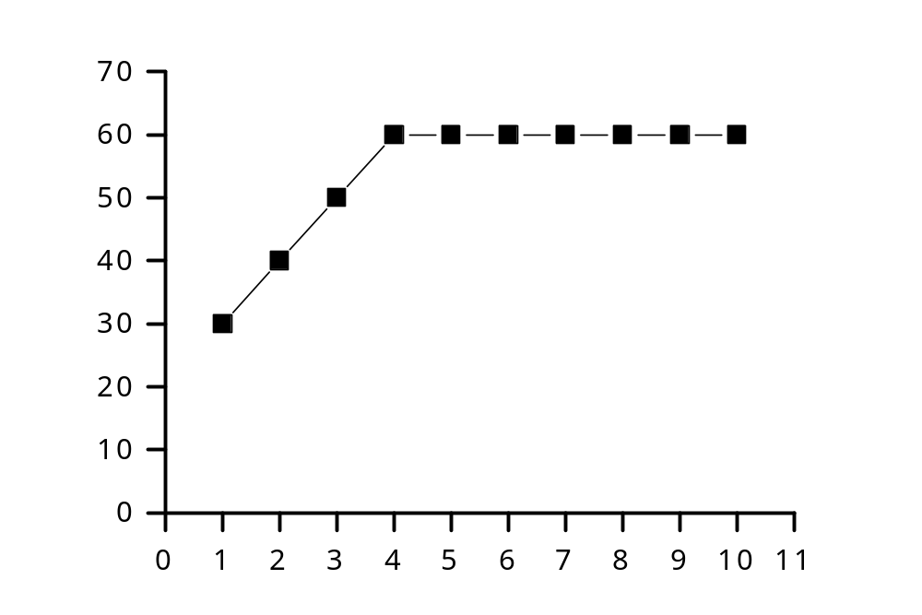
材料2
研究水稻根细胞液中钾离子与氧气浓度的关系如下图：
细胞液中钾离子量
氧气浓度
引导学生分析曲线，得出：
根对无机盐的吸收与有氧呼吸有关。

Slide 53
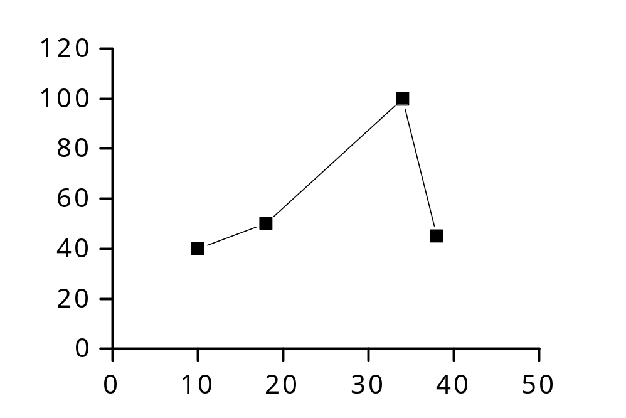
材料3
研究番茄无机盐的吸收率与温度的关系如下图：
吸收量
温度
引导学生分析温度影响无机盐吸收的曲线，得出：
温度影响呼吸酶的活性，进而影响呼吸作用。

Slide 54
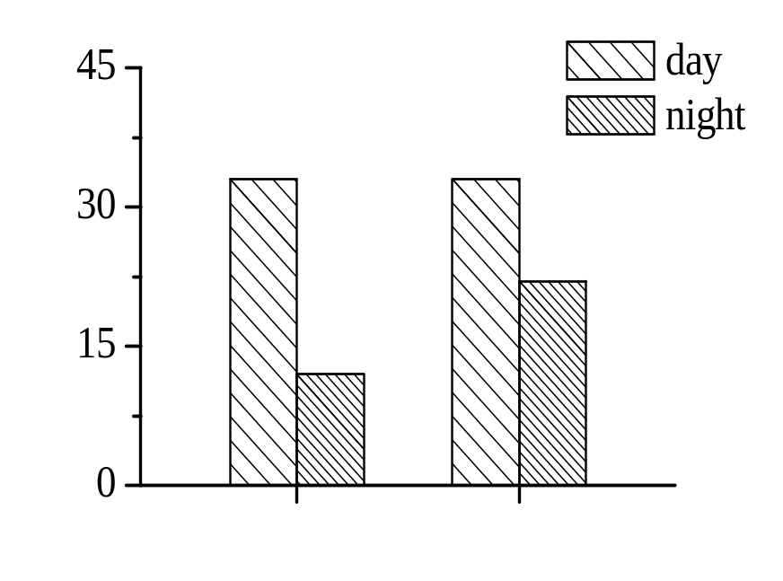
甲乙两地出产同一种甜瓜，甲地的甜瓜比乙地的含糖量高。经调查，在甜瓜生长季节，甲乙两地的光照条件和栽培措施基本相同，而温度条件差别较大，详见下表及其转换成的直方图：
温
度
℃
甲地 乙地
探究：1. 环境温度对呼吸作用的影响。
2. 呼吸作用与植物体营养物质含量的关系。

Slide 55
5.3 实验式探究
一个较为完整的实验过程，包括从问题的提出到最终的解释、报告全过程。
经历发现问题、做出假设、辨别变量的思考；
根据控制变量的原则设计实验、实施实验；
在实验中经历观察现象、测量、数据整理转换等过程；
经历科学抽象、建立模型，验证、修订或推翻假说。

Slide 56
5.3 实验式探究
特点：
比发现式探究具有更多的程序和焦点；
需要确认有待回答的相关问题；
有时需要陈述一个假设，并设计验证这个假设的实验；
操作之前准备好实验或收集证据的计划；
学生根据实验计划步骤进行操作，并通过证据发现假设可接受性，或改进现有假设。

Slide 57
5.3.1 假说（做出假设）
对于自然界或生物实验中观察到的现象，依据一定的经验材料或科学原理，提出的一种推测或猜想的过程。
假说的基本特征：
A. 假说与实验目的的统一性
每一个目的（课题）的确定，都是一个假说形成的过程。
B. 假说的客观性
以客观存在的现象为出发点。
C. 假说的多样性
需要实验的证明。

Slide 58
案例：探究光对鼠妇生活的影响
《生物学》七年级上册（人教版P15）
提出问题：
光会影响鼠妇的生活吗？
做出假设：
鼠妇适于生活在阴暗的环境中，光会影响鼠妇的生活。
做出假设的依据是：在花盆、石块等阴暗的地方常常看到鼠妇，而在明亮、干燥的地方看不到鼠妇。当把花盆、石块搬开后，鼠妇很快就爬走了。
——依据一定的生活经验

Slide 59
孟德尔的假说过程
5.3.1 提出假说的基本过程和方法
植物表现出的各种性状
各种性状在后代的表现
以豌豆为材料，分别观察7对相对性状的后代表现
A. 对大量实验材料的分析和整理
为假说提供客观事实的阶段
B. 提出基本观念——
性状有显性和隐性
性状分离有一定的比例
作为假说核心的基本事实和原理
C. 从基本观念推导出假说的具体内容
性状由遗传因子决定
遗传因子是成对存在的
在形成配子时，成对的遗传因子彼此分离
受精时，雌雄配子结合是随机的
依据感性材料做出理性思考的过程

Slide 60
5.3.2 变量及其控制
对实验反应的各环节和结果有影响的因素（因子）称为变量
A. 变量的类型
a. 根据与研究对象的关系及对其影响
环境变量（温度、光照、压力、空气成分、溶液浓度、PH等）
时间（生命周期、生物钟……）
时空变量
空间（容量、地域、纬度、磁场、太空……）
仪器设备
自变量
b. 根据变量之间的关系
因变量
调节变量（认为改变的因子）
反应变量（因变量）
无关变量、干扰变量
c. 根据实验的目的

Slide 61
5.3.3 实验中对变量的控制
调节变量的单一性
A. 对照原则
排除无关变量和干扰变量
B. 随机化原则
消除或减少实验中系统误差的影响
避免实验结果的偶然性
扩大实验样本（避免样本来源不足）
C. 重复性原则
再次重复实验（将结果推广到同类事物）
——消除非处理因素造成的误差

Slide 62
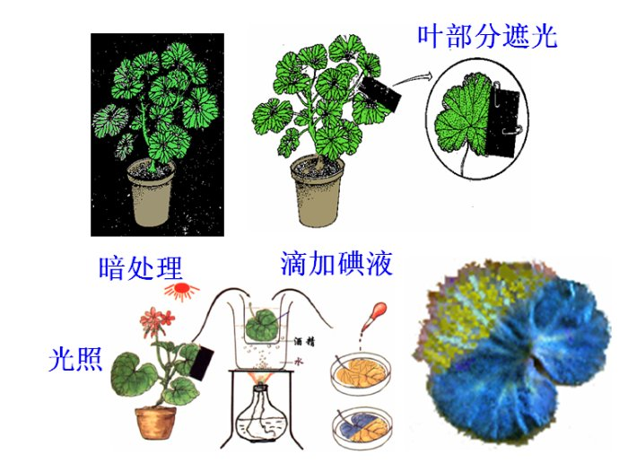
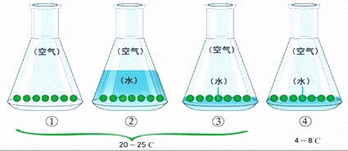
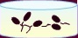
案例：
不遮光
A. 一组对照：光合作用
遮光
B. 多组对照：种子萌发的外界条件
C. 条件对照：甲状腺素饲喂蝌蚪
不做处理
甲状腺素
甲状腺抑制剂
正常蝌蚪自身产生甲状腺素
空白对照
实验
条件对照

Slide 63
6. 运用探究式教学法的注意事项
（1）面向全体学生，并关注个别差异。
（2）注重为学生提供相关的支持条件。
（3）探究问题的设计应联系社会生活实际。
（4）注重发挥教师自身的指导作用。
（5）要珍视学生已有的个人知识和原始概念，引导学生积极反思。
（6）要注重分析探究中学生独特的感受、体验和理解。
（7）要加强学生之间的合作与交流。
（8）注意对不同学段的学生提出不同的探究要求。

Slide 64
7. 探究技能
探究式教学比较强调维持学生对周围事物的好奇心、培养与科学探究有关的各种技能以及对科学概念、原则和规则的理解。
科学过程的技能：观察、分类、测量、推论、预测、交流、识别数量关系、识别时空关系、构建假设、辨别控制变量、操作性定义、解释数据、实验。

Slide 65
7.1 科学过程的技能
（1）观察
利用五种感觉——视、听、味、嗅、触和一些工具来观察事物和自然现象。观察可分为定性观察和定量观察。
（2）分类
依照事物的相同性和相异性分门别类。分类方法有单级分类法和多级分类法。
（3）测量
运用适当的工具进行度量，利用熟悉事物作度量标准显示结果。

Slide 66
7.1 科学过程的技能
（4）推论
对观察到的现象的因果关系的分析过程，它是根据以前收集的数据或信息对物体或事物做出合理的猜测和推断。
（5）预测
对将要发生的现象的断定。
（6）交流
应用适当的工具和技巧将有关资料或自己的意见和情感清楚、准确和全面的表达出来。常用的交流工具和技巧有：图表、统计图、方程式、语言、文字、图画、符号、模型。

Slide 67
7.1 科学过程的技能
（7）识别数量关系
找出资料或数据间的数量关系。
（8）识别时空关系
以一个物体或时间为参照，描述一个物体所处的时空位置。
（9）构建假设
对整个事件作出一个将被证实的陈述，即预测变量之间的相互关系。

Slide 68
7.1 科学过程的技能
（10）辨别控制变量
对科学探究过程中变量关系的认识，找出影响事件的所有变量。可处理和持续控制的变量和因变量而改变的变量。
（11）操作性定义——定义实验中所用到的所有变量。
（12）解释数据——组织数据并从中的出结论。
（13）实验 ——进行一个完整的科学实验。

Slide 69
8. 探究式学习教学案例
教学单元：循环系统
活动名称：探究运动和心跳脉搏频率的关系

Slide 70
模拟训练
从中学生物教材中选择合适的教学内容，设计1课时的探究式学习教学设计。

